Slide 1
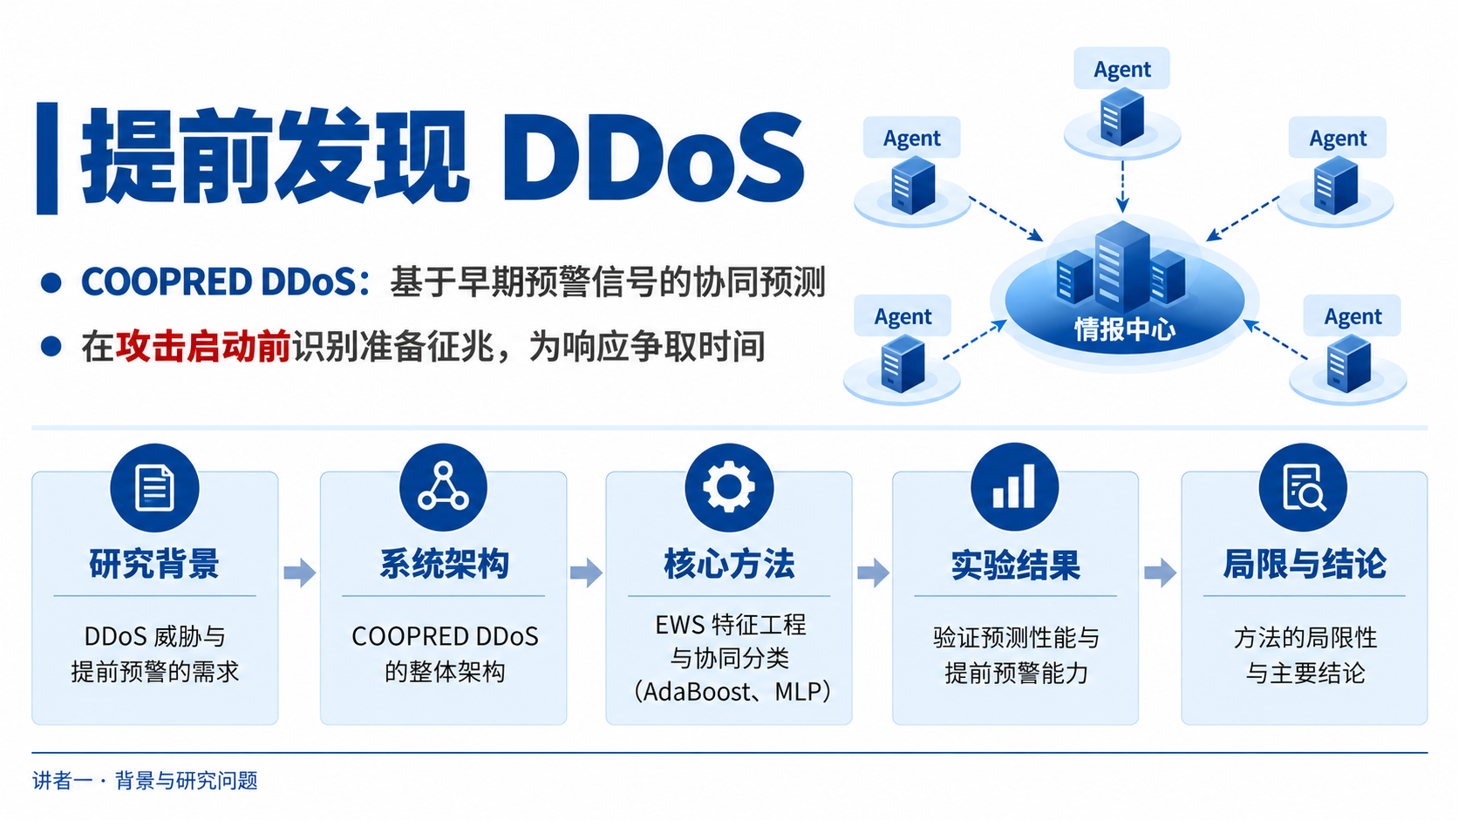
Notes:
大家好，我们研讨的主题是COOPRED DDoS，也就是利用早期预警信号进行协同DDoS攻击预测的系统。这里的重点是“提前”：系统希望在攻击正式开始之前，识别准备活动留下的信号，为管理员增加响应时间。
我们的讲解分为五部分：先说明为什么需要预测，再看系统如何采集和汇总信号，然后解释预警特征与分类方法，接着分析四组实验，最后介绍作者讨论的局限和未来工作。理解这篇研究时，要同时关注预警能提前多久，以及为此产生了多少误报。

Slide 2
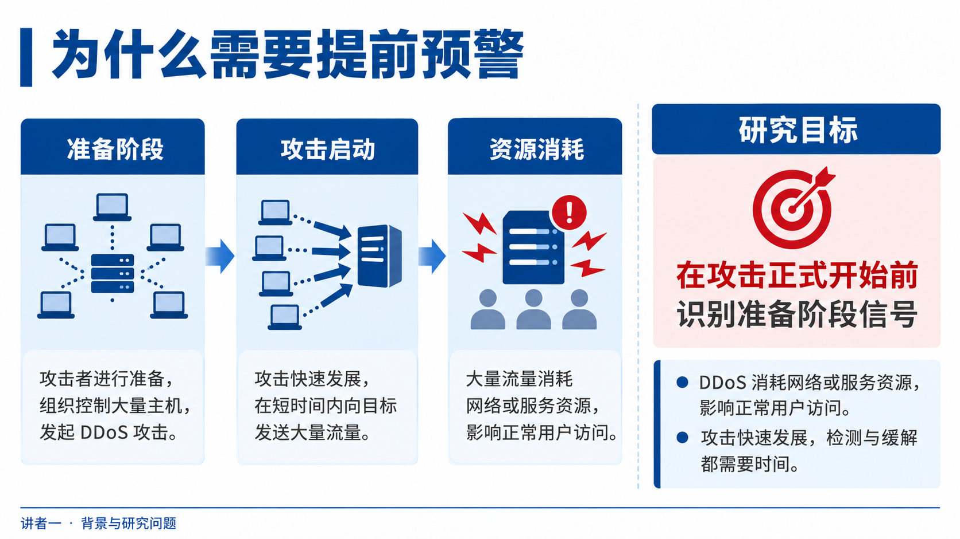
Notes:
这项研究从一个时间问题出发：攻击可能很快产生大量流量，而防御系统也需要时间完成检测和缓解。如果必须等到资源消耗已经明显增加，再开始处理，管理员可利用的时间就会受到限制。
作者因此关注攻击准备阶段。僵尸网络从准备走向发动攻击，并不意味着网络流量在正式启动之前完全没有变化。研究希望从这些变化里寻找能够提示风险的信号。这里要区分研究目标和实际效果：论文验证的是预警信号识别，目的在于增加响应时间，不能直接等同于已经阻止了攻击。接下来先把几个容易混用的概念分开。

Slide 3
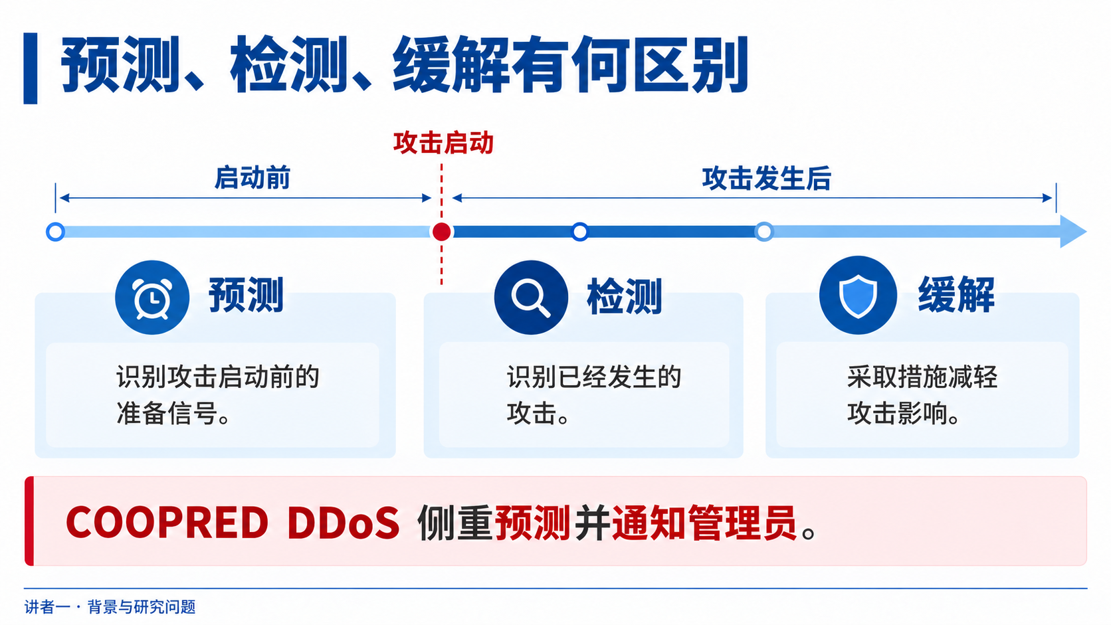
Notes:
我们沿时间顺序理解预测、检测和缓解。预测关注攻击尚未正式开始的阶段，尝试识别准备活动；检测关注攻击是否已经出现；缓解则是采取措施减轻攻击的影响。
COOPRED DDoS的主要任务位于这条时间轴的前端。它分析流量中可能出现的准备信号，判断是否需要向管理员发出通知。通知之后可以交给其他响应流程，但自动响应并不是本文实验验证的核心。因此，后面看到“提前三分多钟”的结果时，要理解为相对于攻击启动的预警时间，而不是系统用了三分钟完成阻断。下面再看攻击之前可以出现什么变化。

Slide 4
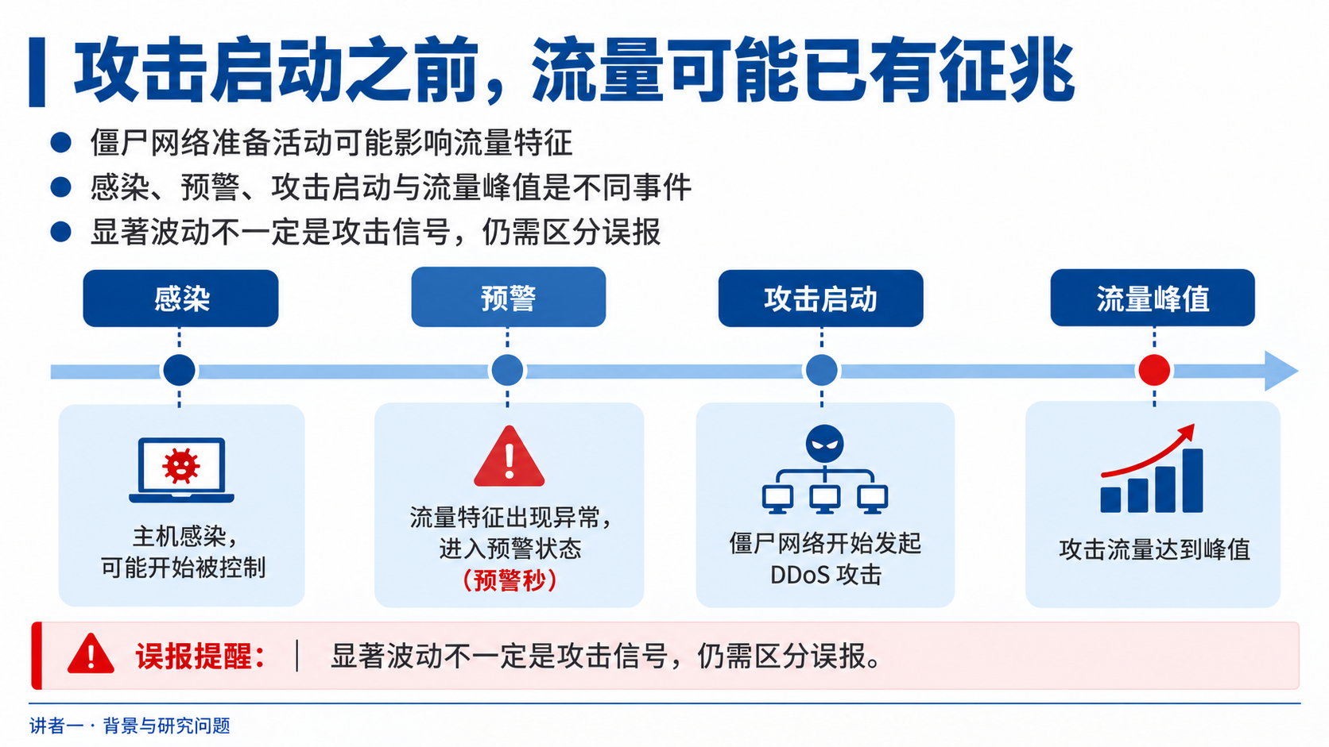
Notes:
感染、预警、攻击启动和峰值并不是同一个时间点。论文分析的场景中，设备感染之后，僵尸网络活动可能影响网络流量；正式攻击又可能在更晚的时候启动，流量峰值还会进一步滞后。
这就为预测提供了可能的时间窗口。不过，有变化不意味着一定有攻击。论文的案例里，感染之前也出现过明显的统计峰值，但作者将它标为正常。后面实验还出现了把正常秒误判成预警的情况。因此，这项研究既要寻找较早的信号，也要区分哪些变化真正符合预警标签。我们接下来把问题归纳为三个方面。

Slide 5
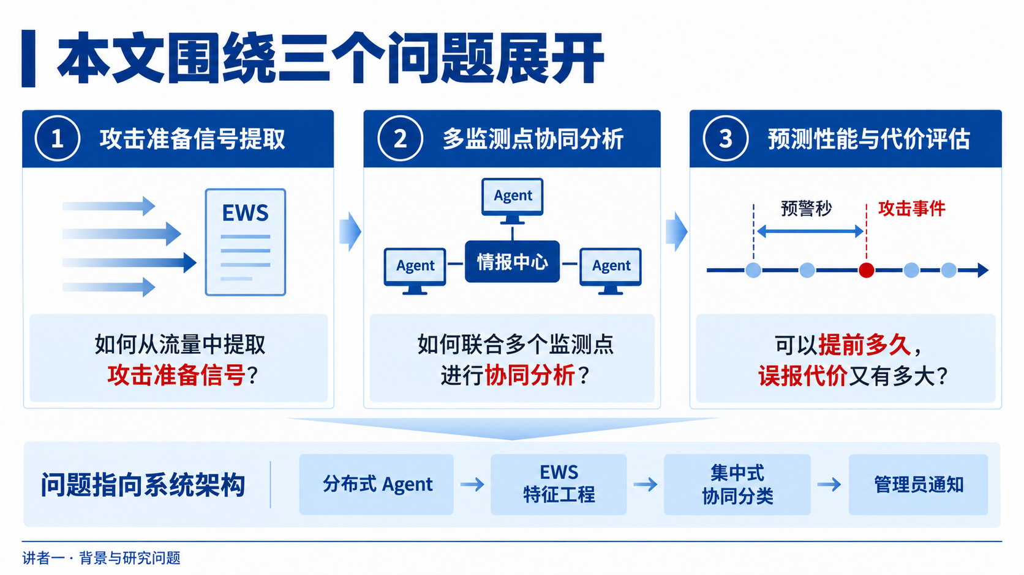
Notes:
第一，如何从能采集的网络流量中提取攻击准备信号。原始流量本身并不是预警结果，需要通过信号工程将它转换为适合分析的特征。
第二，如何利用多个监测位置的信息。论文采用多个Agent处理不同范围的流量，再由情报中心把这些处理后的信号联合起来。第三，这种方法能带来多长的提前量，同时又产生多少错误判断。这三个问题对应后面的系统、方法和实验。背景部分讲到这里，接下来由第二位同学说明COOPRED DDoS的整体架构，以及信号如何从采集点到达分类中心。

Slide 6
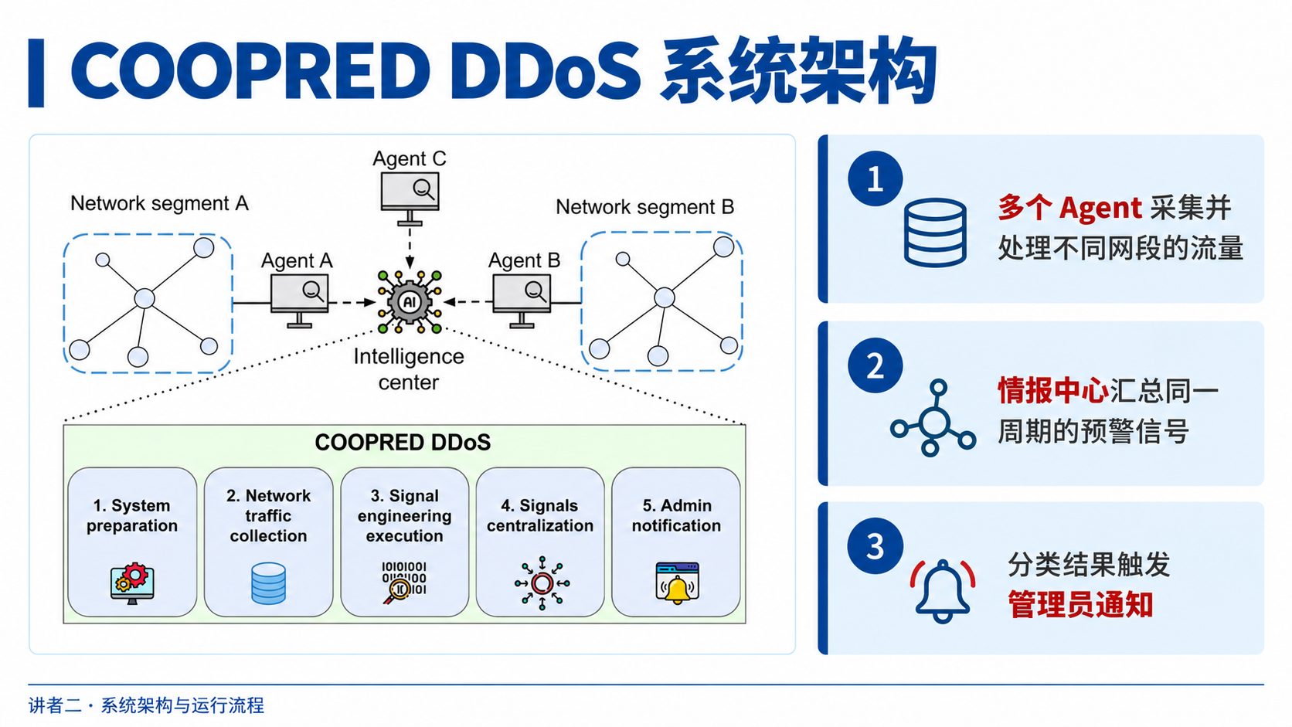
Notes:
请先看系统图上方的多个网段。每个网段附近的Agent负责收集和处理流量，它们是监测软件实例。处理结果进入情报中心，由中心联合分析，而不是让每个监测点各自完成最终判断。
再看下方的五个阶段：系统准备、网络流量采集、信号工程执行、信号集中和管理员通知。这个结构将分布式处理与集中协同结合起来。Agent承担本地处理，中心负责把分散的信息重新关联，并使用机器学习分类。理解这张图后，后面的配置、特征和模型就可以放回各自的位置。

Slide 7
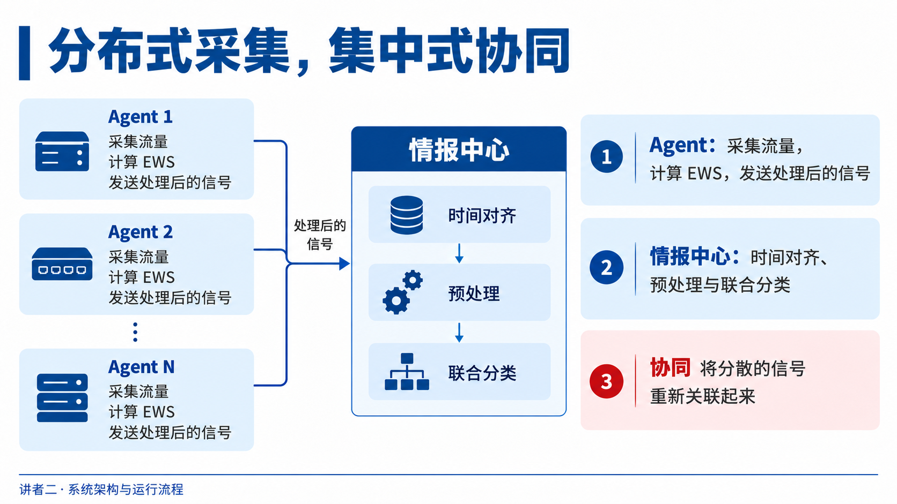
Notes:
这里比较的是两类软件实例的职责。Agent负责采集所属范围的流量，把观测整理成时间序列，计算早期预警特征，再将处理后的信号发送到中心。它发送的内容还包括身份和时间信息，以便后续对齐。
情报中心的工作是将同一周期来自不同Agent的信号联合起来，处理缺失值和尺度差异，然后进行分类。作者用分布式处理来分摊流量分析工作，同时用协同保留分散信息之间的关系。这里的Agent指监测软件，不是攻击方的僵尸设备。区分这一点后，我们再看这些软件究竟读取了哪些输入。

Slide 8
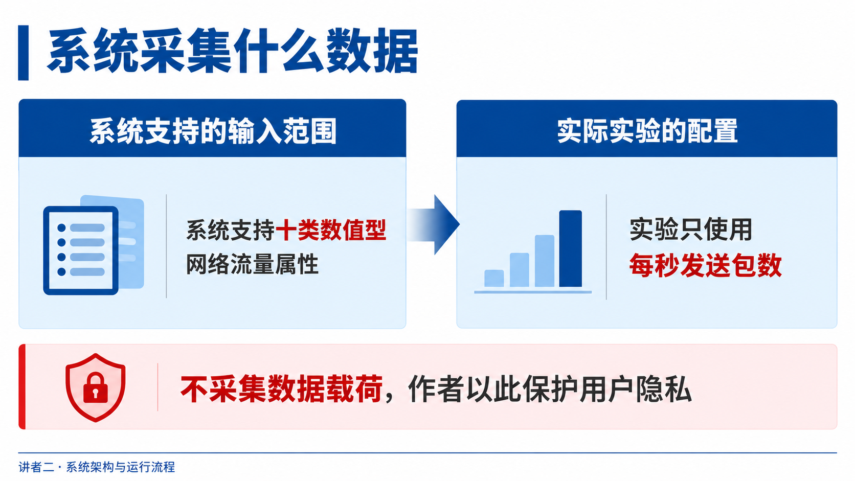
Notes:
系统能够接受的输入是数值型网络流量属性。论文列出了十类可用属性，包括发送包数以及一些与包大小、时间间隔等有关的统计信息。不过，“支持这些属性”和“实验使用这些属性”需要分开。
在本文四组实验中，作者实际只使用每秒发送包数，作为各Agent进行信号工程的输入。因此，不应把实验描述为同时利用十类属性获得了这些结果。论文还说明系统不使用载荷数据，以保护用户隐私。理解实际输入后，可以看到这套实验链条从相对简单的包数统计开始，再逐步转换成预警特征。

Slide 9
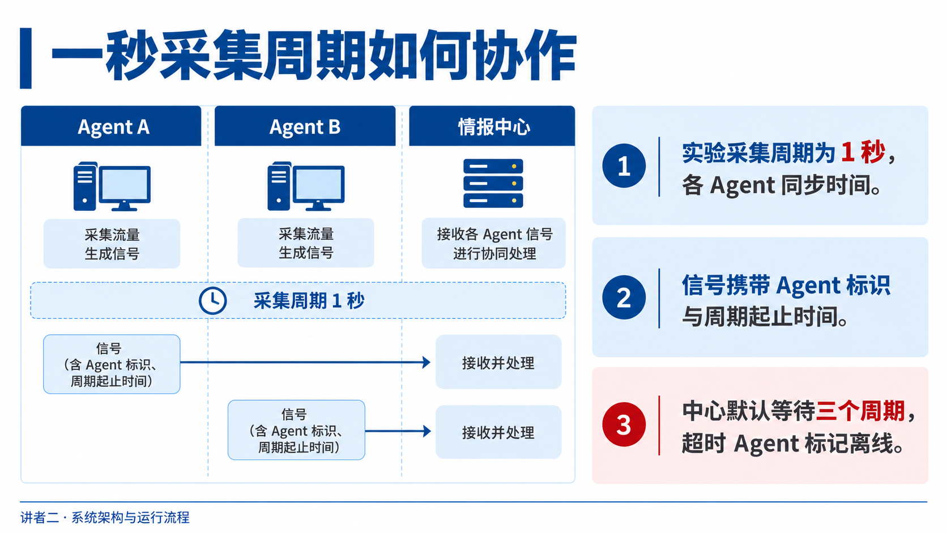
Notes:
多个Agent需要在相同的时间框架下工作。本文实验采用一秒的采集周期，Agent同步配置与时间，在每个周期结束后发送处理得到的信号。标识和周期起止时间帮助中心判断哪些数据属于同一次联合分析。
不同Agent的通信延迟可能不同，因此中心不能无限等待。系统的默认策略是等待三个采集周期；仍未提供信号的Agent会被标记为离线。这是可调整的系统配置，并不是论文测出的固定通信延迟。时间对齐保证了联合分类是在比较同一周期的观测，下面把这些步骤串成完整流程。

Slide 10
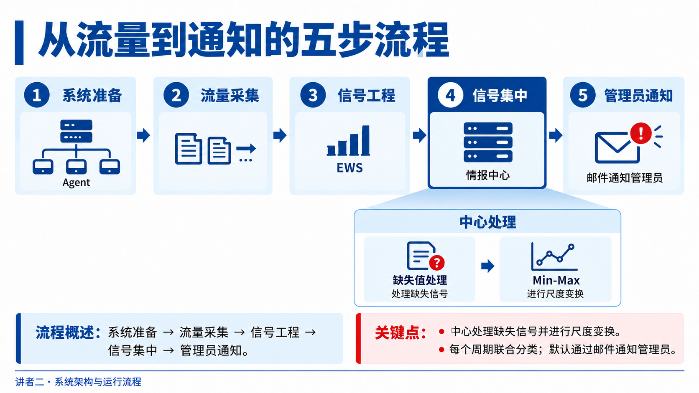
Notes:
从左到右，系统首先准备Agent和情报中心的配置，然后采集网络流量。Agent进行信号工程，把观测转换成预警特征；中心集中这些特征，进行联合分类；当结果表示可能存在攻击时，系统通知管理员。
分类前还需要处理缺失信号和不同的取值尺度。论文给出了删除或填补缺失项等方式，并采用Min-Max作为默认缩放策略。通知可以有多种形式，系统默认通过邮件告知管理员。这一页的终点是通知，不是实验已经证实的自动阻断。第二部分到这里结束，接下来由第三位同学解释中间最关键的信号工程与分类方法。

Slide 11
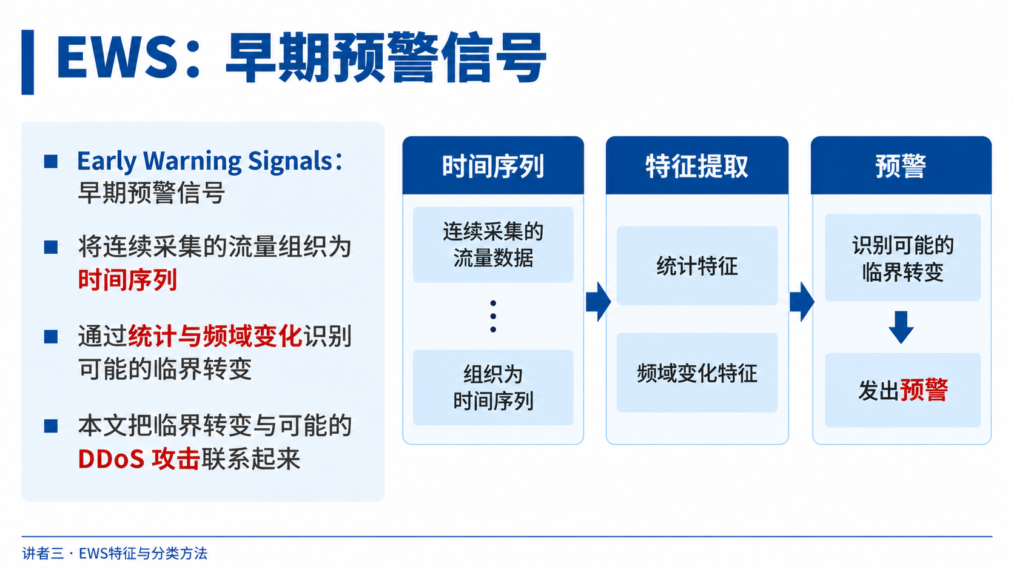
Notes:
EWS是Early Warning Signals的缩写，也就是早期预警信号。作者借助临界转变的概念，将系统状态发生明显变化之前的统计征兆用于攻击预测。
在这里，Agent先把连续采集的网络属性组织成时间序列，再计算用于描述变化的统计和频域特征。时间序列会维护历史观测，达到设定长度后移除最旧的数据。论文将可能的DDoS攻击与临界转变联系起来，希望识别攻击准备阶段的变化。需要注意，EWS是后续分类使用的输入，并不是看到一个变化就可以直接宣布攻击。接下来我们把这条计算链展开。

Slide 12
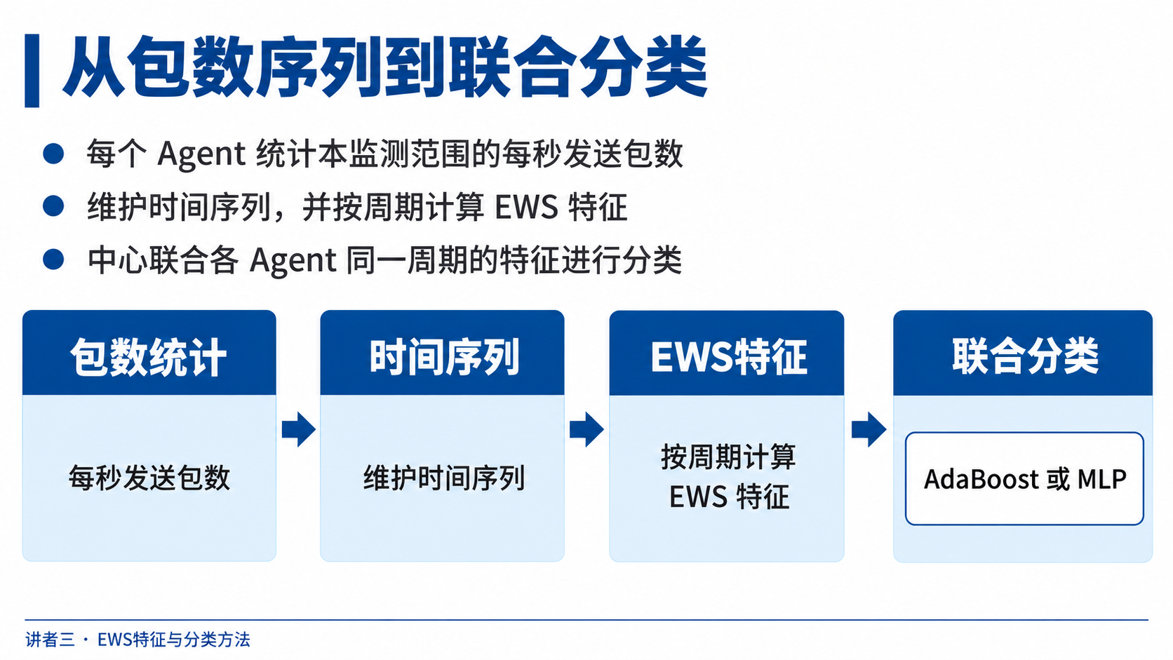
Notes:
这条流程从每秒发送包数开始。每个Agent处理自己监测范围内设备发送的数据包，将每个采集周期的观测加入时间序列。随后，Agent在序列上计算早期预警特征。
特征计算完成后，Agent将EWS、身份与周期时间发送到情报中心。中心联合各个Agent同一周期的特征，将一个周期分成正常秒或攻击预警秒。这样，原始网络属性先转成统计信号，再变成分类结果。我们后面提到的精确率与召回率，也正是围绕这些按秒给出的分类计算的。下一页先解释最容易理解的两类统计特征。

Slide 13
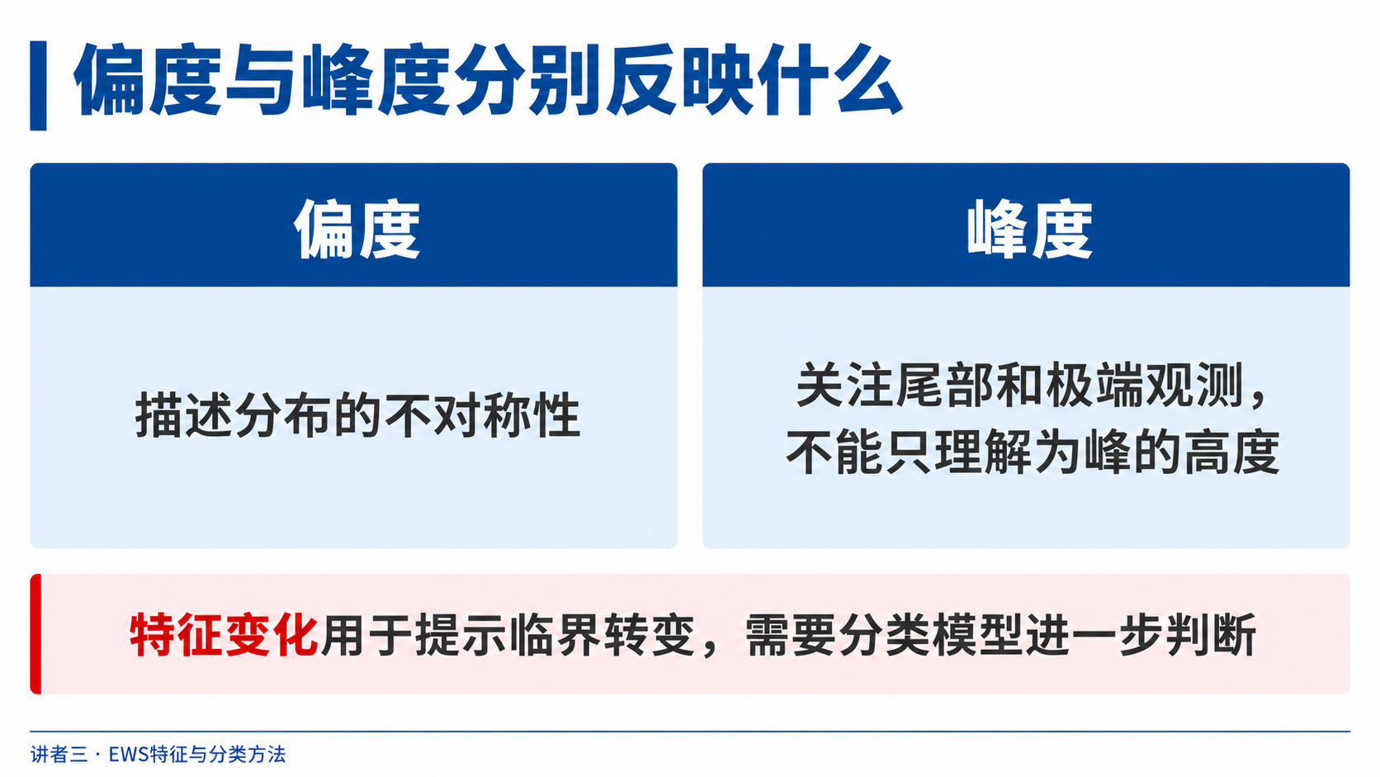
Notes:
偏度描述分布的不对称性，可以帮助观察数据分布是否发生变化。峰度与尾部和极端观测有关。论文专门讨论了峰度的解释，因此这里不能简单把它说成曲线的峰有多高。
这两类统计量用于补充单纯观察包数所获得的信息：系统希望看到的不只是流量数量，还有分布形态如何变化。不过，统计量出现极值本身还需要结合场景和分类结果来解释。论文案例中存在正常峰值和预警峰值的区别。接下来我们看原始图中的事件时间，理解这些特征怎样与感染和攻击启动联系起来。

Slide 14
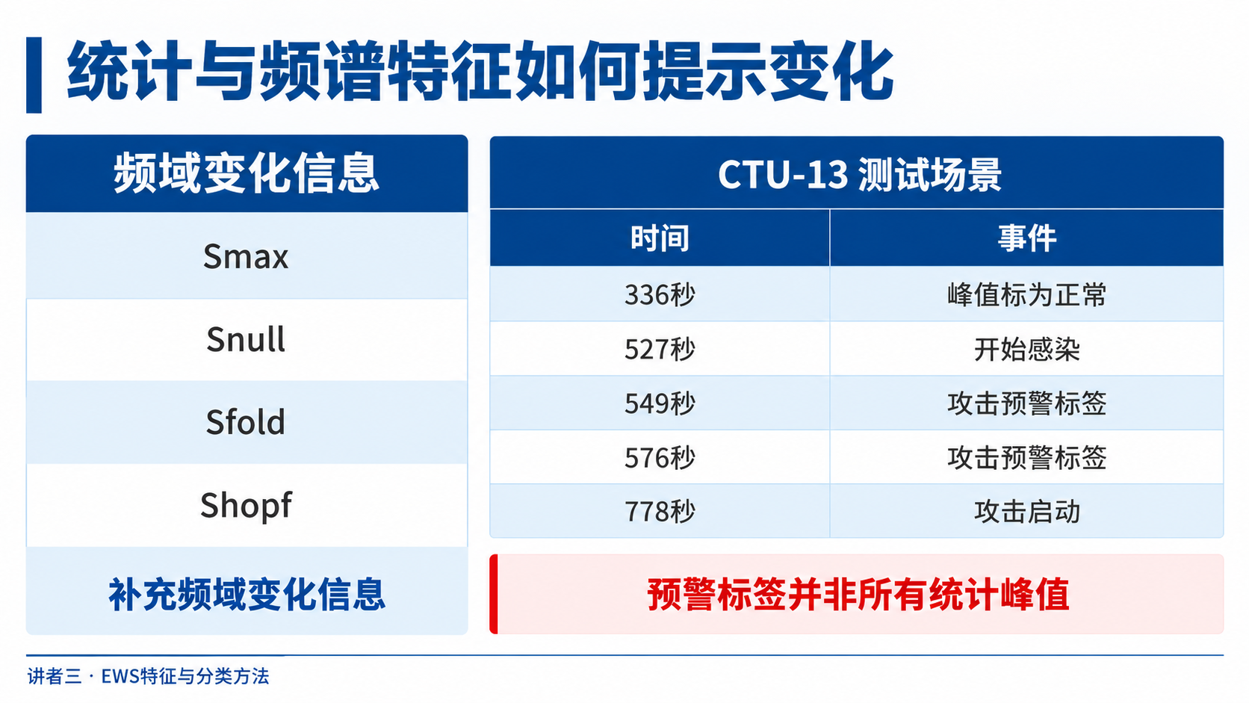
Notes:
除了偏度和峰度，论文还采用Smax以及Snull、Sfold、Shopf等频谱相关信号，以补充对临界变化的分析。右侧整理的是CTU-13测试场景的事件时间，展示预警标签如何与感染和攻击时间相对应。
在这个场景中，感染在527秒开始，336秒虽然出现峰值，但位于感染之前，因此被标为正常。549秒和576秒的极值被作者标为攻击预警，而攻击在778秒启动。这说明不能把所有显著峰值都等同于攻击预警。系统需要结合特征进行分类，后面再比较不同模型识别这些标签的表现。

Slide 15
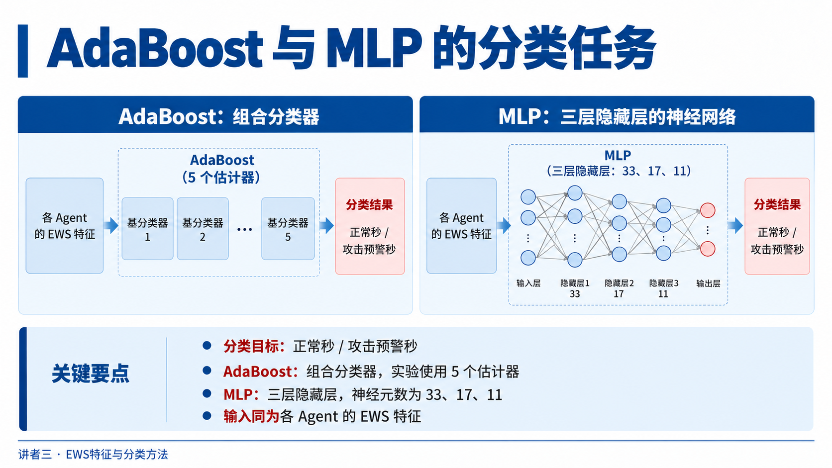
Notes:
情报中心的目标是对每个周期进行二分类：正常秒，或者攻击预警秒。论文比较了AdaBoost和MLP。两者使用同样来自Agent的EWS特征，但分类方式不同。
AdaBoost组合多个分类器，实验采用五个估计器。MLP使用三层隐藏层，各层分别为33、17和11个神经元。这些是本文实验配置，不代表已经证明是所有网络上的最优参数。两种模型的比较不只看准确率，还要看预警发生得多早以及误报多少。方法部分到这里结束，接下来由第四位同学介绍两组数据和四次实验的结果。

Slide 16
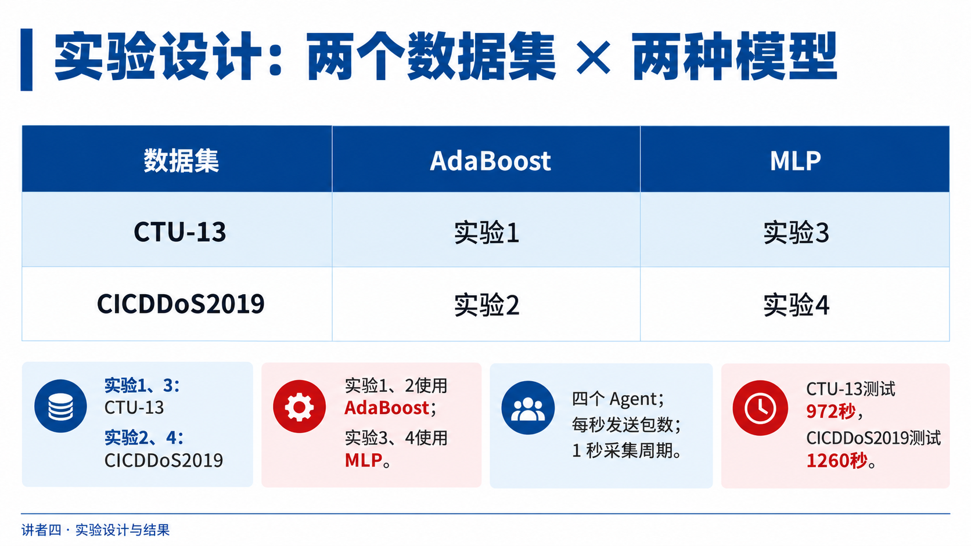
Notes:
这四次实验可以整理成一个二乘二的矩阵。CTU-13对应实验1和实验3，CICDDoS2019对应实验2和实验4；AdaBoost用于实验1和2，MLP用于实验3和4。这样可以在同一数据集上比较模型差异。
共同配置包括四个Agent、每秒发送包数和一秒采集周期。CTU-13的测试集包含972秒，CICDDoS2019的测试集包含1260秒。这里的Agent数量是为评估协同而选择的设置，不能直接理解成所有部署都应固定为四个。看结果之前，先明确评价指标的统计单位。

Slide 17
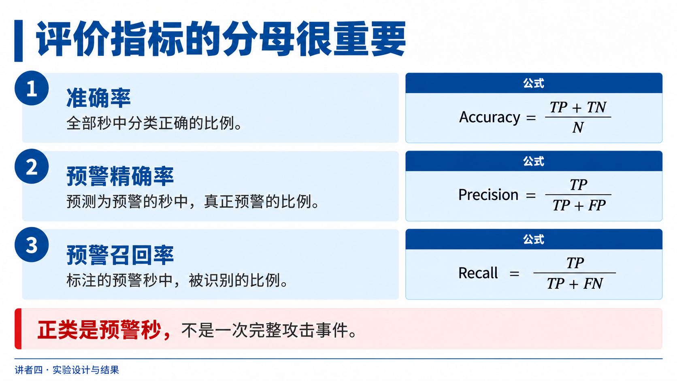
Notes:
准确率衡量全部观测中分对了多少，但它把正常秒和预警秒都算在一起。预警精确率关注系统报出的预警里，有多少真正符合预警标注；预警召回率关注已经标注的预警秒中，系统找到了多少。
这三个指标的分母不同，回答的问题也不同。在预警秒很少的数据里，把大多数正常秒分对，就可能得到很高的准确率，但仍然漏掉许多重要信号。还要强调，这里的正类是预警秒，不是一场完整攻击事件。因此，25%的预警秒召回率不能直接改称只有25%的攻击事件被发现。下面结合具体数值来看。

Slide 18
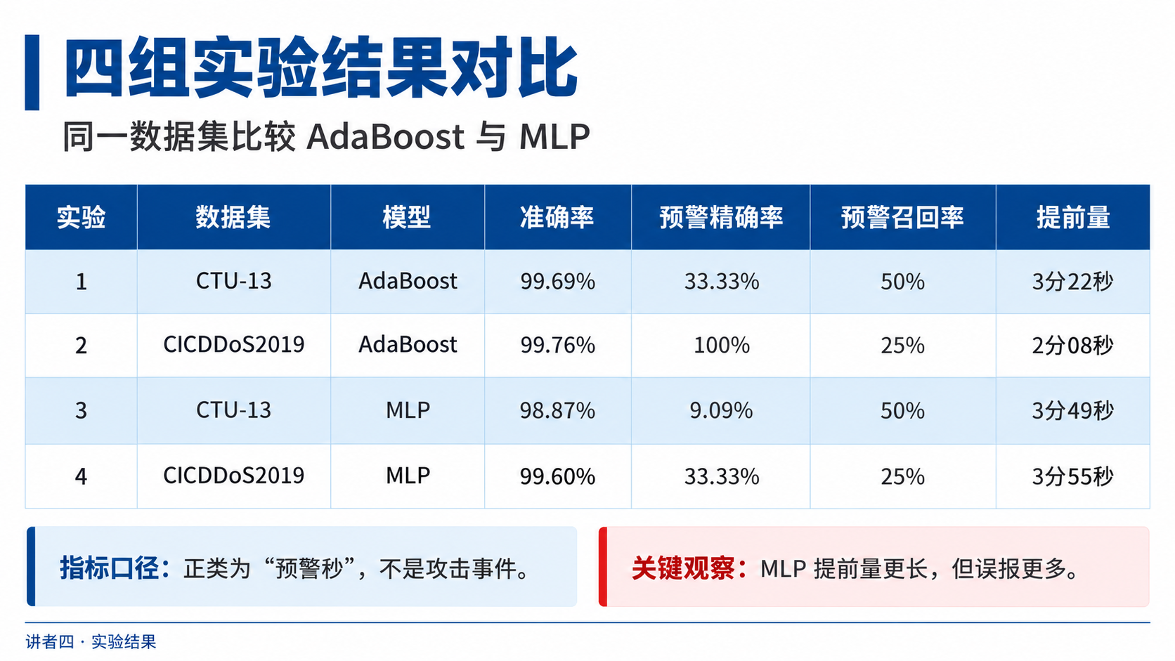
Notes:
先看同一数据集上的比较。CTU-13中，AdaBoost的准确率为99.69%，预警精确率约33.33%，召回率50%；MLP准确率为98.87%，预警精确率9.09%，召回率仍为50%，但它把预警时间提前到了攻击启动前三分四十九秒。
CICDDoS2019中，两种模型的预警召回率都为25%。AdaBoost没有误报，预警精确率达到100%；MLP精确率约33.33%，但提前量更长。这组结果不支持某个模型在所有维度全面占优，而是呈现更早预警与误报之间的权衡。下一页把提前量的时间口径讲清楚。

Slide 19
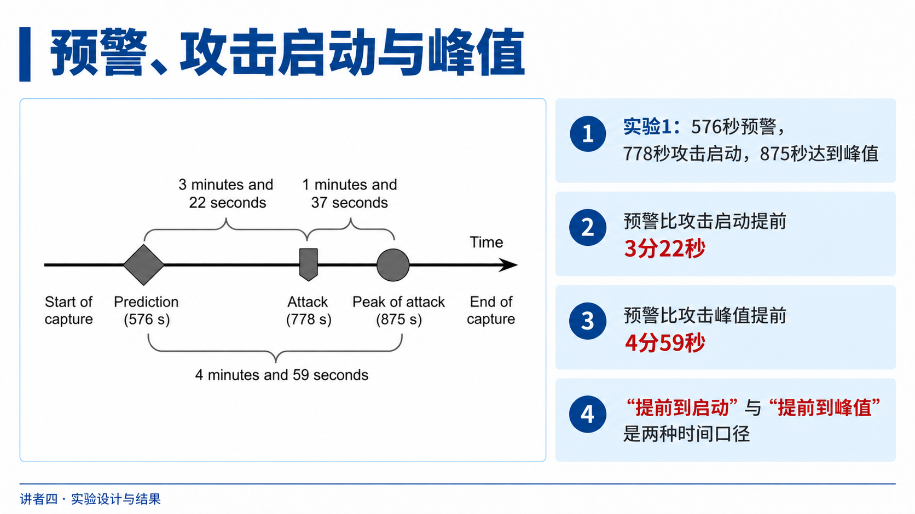
Notes:
原图对应实验1。系统在576秒给出一次正确预警，攻击在778秒启动，因此提前量是202秒，也就是三分二十二秒。攻击流量到875秒才达到峰值，因此相对于峰值，预警提前了299秒，也就是四分五十九秒。
这两种提前量都能从同一条时间轴读出，但必须说明比较对象。不能把距离峰值的四分五十九秒写成距离攻击启动的时间。原图还给出从启动到峰值相隔一分三十七秒。理解这些位置后，就可以继续比较换用MLP究竟多争取了多少时间，以及多产生了多少误报。

Slide 20
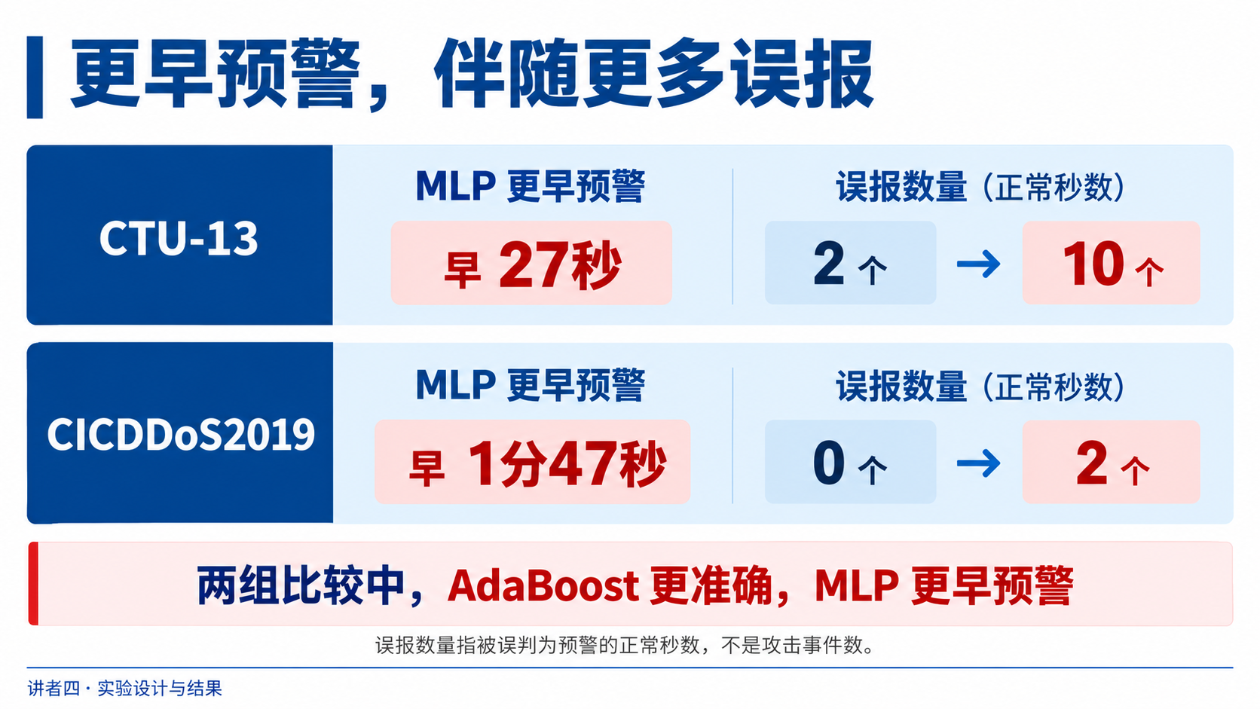
Notes:
在CTU-13上，MLP相较AdaBoost早了27秒，误报数量从2个正常秒增加到10个正常秒。在CICDDoS2019上，MLP早了一分四十七秒，误报从零增加到两个正常秒。
所以，模型比较需要同时考虑时间与错误分类。作者讨论指出，AdaBoost在这些实验中更准确，而MLP能够更早给出预警。这里的误报数量是被错误分类的秒数，并不是不同攻击事件的数量。实验部分到这里结束。接下来由第五位同学进一步解释类别不平衡为什么会影响结果理解，并介绍作者明确提出的局限和后续研究。

Slide 21
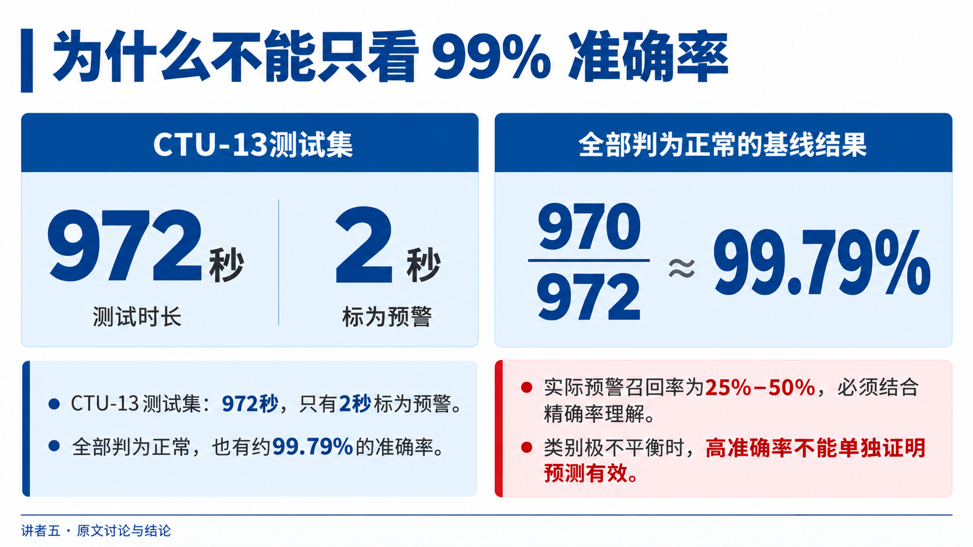
Notes:
CTU-13测试集一共有972秒，但只有两秒被标为攻击预警。这意味着一个始终预测正常的系统，即使一个预警都找不到，也能正确分类970秒，得到约99.79%的准确率。论文用这个例子说明类别不平衡带来的问题。
因此，不能只凭99%左右的准确率判断系统有效。还要看预警精确率、预警召回率、实际样本数和提前量。四组实验的预警召回率为25%或50%，系统确实发现了一些准备信号，也遗漏了其他已标注信号。这些结果共同构成对方法效果的理解，而不是只选取最醒目的高准确率。

Slide 22
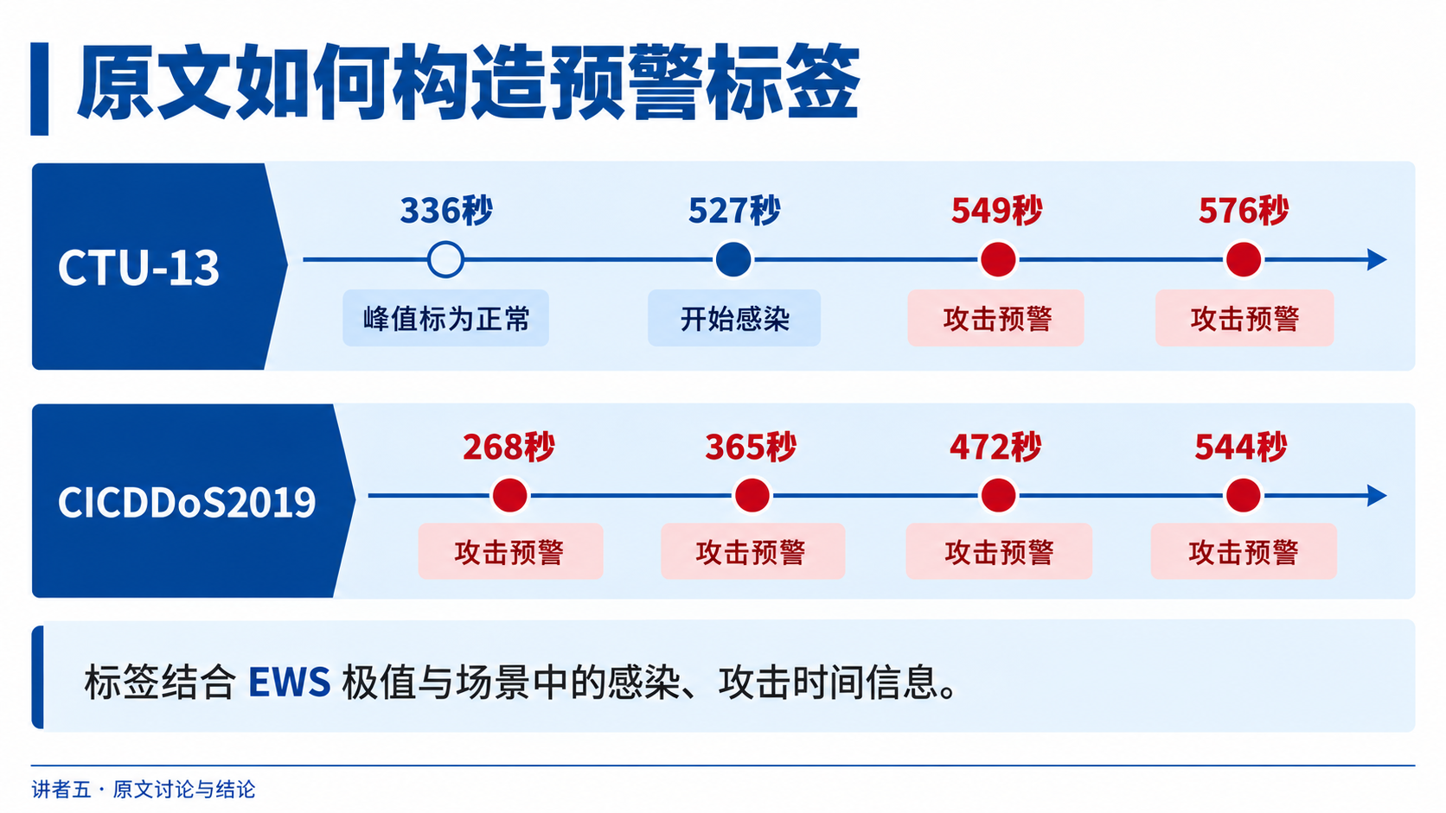
Notes:
作者结合信号极值和场景事件时间来构造预警标签。CTU-13测试场景中，感染开始于527秒，所以336秒峰值标为正常；549秒和576秒的极值被标为攻击预警。
CICDDoS2019测试场景中，被标为预警的时刻为268、365、472和544秒。论文说明这一数据没有明确给出感染开始时间，但从开始就含有僵尸网络流量。讲清标签是为了理解模型究竟在识别什么：它学习的是这些按秒构造的预警标注，而不是直接输出攻击来源、攻击强度或完整的防御措施。接下来看看作者自己承认的部署问题。

Slide 23
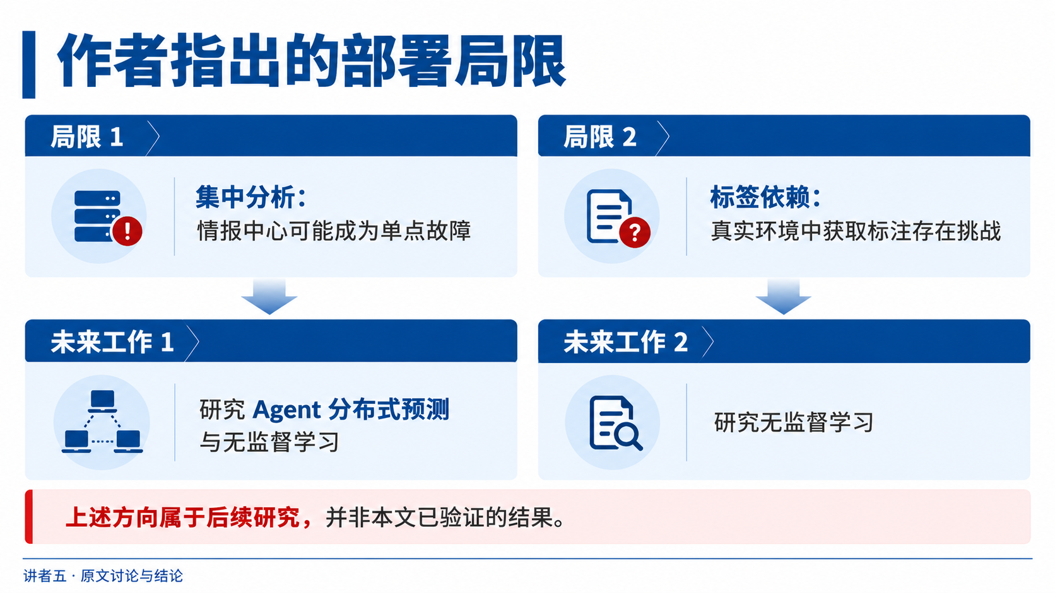
Notes:
作者指出，虽然Agent分散处理流量，情报中心仍集中分析信号，因此中心可能成为单点故障。后续研究希望让Agent能够执行分布式预测，使中心无法工作时，管理员仍可能收到预警。
另一个问题是标签依赖。本文采用监督分类，真实环境中获取合适标签可能很有挑战，因此作者提出探索无监督机器学习，以减少对标注数据的依赖。这里要明确区分：这些是论文提出的未来方向，并不是本文已经实现并通过实验验证的改进结果。除了部署结构和标签，作者还讨论了输入属性与进一步评估。

Slide 24
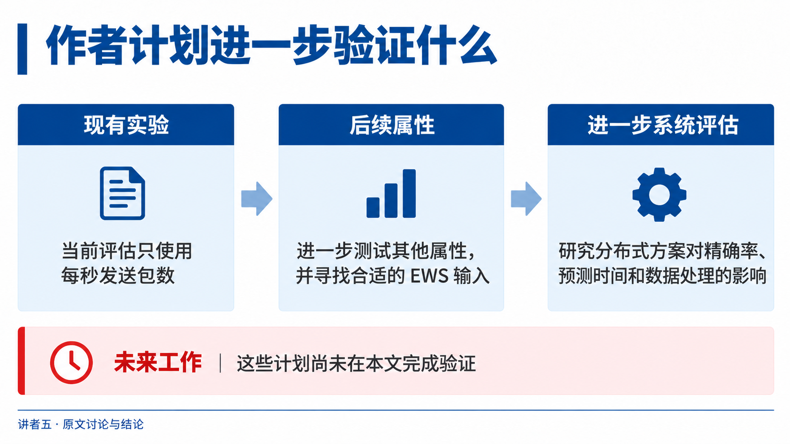
Notes:
当前实验只使用每秒发送包数这一项网络属性。作者认为，准备活动和攻击执行会增加包数，因此这个选择能够用于评估方案；同时也明确指出，所使用的属性是评估的一项局限。
后续计划包括测试其他属性，并研究哪些属性更适合早期预警信号工程。作者还希望进一步分析分布式方案对精确率、预测时间以及网络数据处理的影响。这一页只复述作者列出的研究计划，不把它们写成新的实验结果。我们最后把整篇研究的方法、证据和边界连在一起。

Slide 25
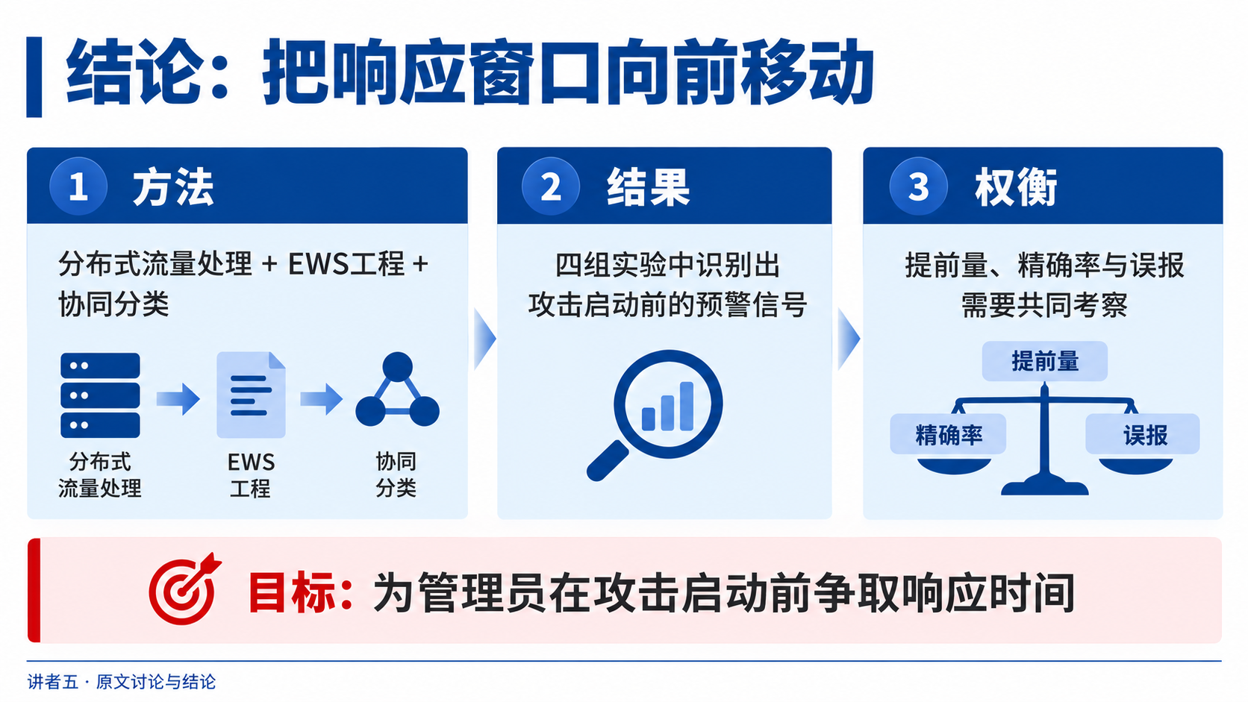
Notes:
COOPRED DDoS将分布式流量处理、早期预警信号工程、协同分析和机器学习结合起来，希望识别DDoS攻击准备阶段的信号，为管理员增加响应时间。论文通过两组数据和四次实验展示了攻击启动前出现正确预警的情况。
同时，实验也呈现了提前量与误报之间的权衡，以及类别不平衡下高准确率的局限。因此，理解这篇研究，需要同时看系统设计、预警时间和分类质量。作者提出的分布式预测、无监督学习与属性扩展仍属于未来工作。我们的五人研讨到这里结束，谢谢大家。

